Slide 1
58
مهارة حل المسألة
2-3
زرع طلاب المدرسة في اليوم الأول 53 شجرة ، وفي اليوم الثاني 38 شجرة .
كم شجرة تقريبا زرع طلاب المدرسة في اليومين ؟
أفهم ماذا أعرف عن المسألة ؟
زرع طلاب المدرسة في اليوم الأول 53 شجرة .
وزرعوا في اليوم الثاني 38 شجرة .
ما المطلوب مني ؟
كم شجرة تقريبا زرع الطلاب في اليومين ؟
أخطط على أن أحدد أولا هل الجواب الدقيق هو المطلوب أم الجواب التقديري . وحيث إن السؤال : كم شجرة تقريبا زرع طلاب المدرسة في اليومين ؟ فإن المطلوب هو الجواب التقديري .
تكملة الشرح
التالية
15
السابقة

Slide 2
58
مهارة حل المسألة
2-3
أحـــــل
أجد أولا كم شجرة تقريبا زرع الطلاب في كل يوم .
أقدر عدد الأشجار بالتقريب إلي أقرب عشرة .
ثم أجمع
50
+ 40
ــــــــــ
90
50
40
53
38
أقرب العدد 53إلي 50
أقرب العدد 38إلي 40
إذن زرع طلاب المدرسة في اليومين حوالي 90 شجرة .
أتحقق
أرجع إلي المسألة . إذا كان المطلوب هو الجواب الدقيق فإن الإجابة ستكون 53 + 38 = 91 ، وألاحظ أن الجواب التقديري قريب من هذا الجواب الدقيق ؛ لذلك فالتقدير معقول .
التالية
16
السابقة

Slide 3
59
مهارة حل المسألة
2-3
أحلل المهارة
1
أبحث عن إحدي الكلمات الآتية : حوالي ،أقدر ، تقريباً فإن وجدت فالجواب التقديري هو المطلوب، وإلا فالجواب الدقيق هو المطلوب
2
عندما أريد شراء وجبةغذائية ،علي معرفة السعر الدقيق لهذه الوجبة للتاكد من أن معي ثمنها .
3
نعم ، لأنني إذا لم أقدر عدد المدعوين لحفلة مثلا بشكل مناسب فربما لا أحضر وجبات كافية لهم .
التالية
16
السابقة

Slide 4
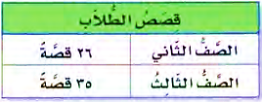
59
مهارة حل المسألة
2-3
أحدد هل الجواب التقديري هو المطلوب أم الجواب الدقيق ، ثم أحل كلا من المسائل الآتية :
أتدرب
في يوم الاحتفال بالمتوفقين في كتابة القصة ، قدم طلاب الصفين الثاني والثالث مجموعة من القصص لنشرها في مجلة المدرسة كما هو موضح بالجدول أدناه . ما عدد القصص التي قدموها ؟
4
الدقيق ؛ 26 + 25 = 61 قصة .
القياس : لدى جمانة مجموعة من المكعبات المتداخلة عملت منها عمودين ؛ أحدهما يتكون من 32 مكعبا ، والآخر من 49 مكعبا . فهل تستطيع أن تعمل عمودين من هذه المكعبات ؛ أحدهما يتكون من 47 مكعبا ، والآخر من 29 مكعبا ؟ أوضح إجابتي .
5
التقديري ؛ نعم 32 > 29 و 49 > 47
التالية
17
السابقة

Slide 5
50
مهارة حل المسألة
2-3
أحدد هل الجواب التقديري هو المطلوب أم الجواب الدقيق ، ثم أحل كلا من المسائل الآتية :
أتدرب
تتسع حافلة ركاب ل 52 طالبا . فإذا كان عدد طلاب الصف الثاني 23 طالبا وعدد طلاب الصف الثالث 26 طالبا . فهل يمكن لطلاب الصفين أن يركبوا جميعا فيها ؟
6
الدقيق ؛ نعم 23 + 26 = 49 و 49 < 52
التالية
18
السابقة

Slide 6
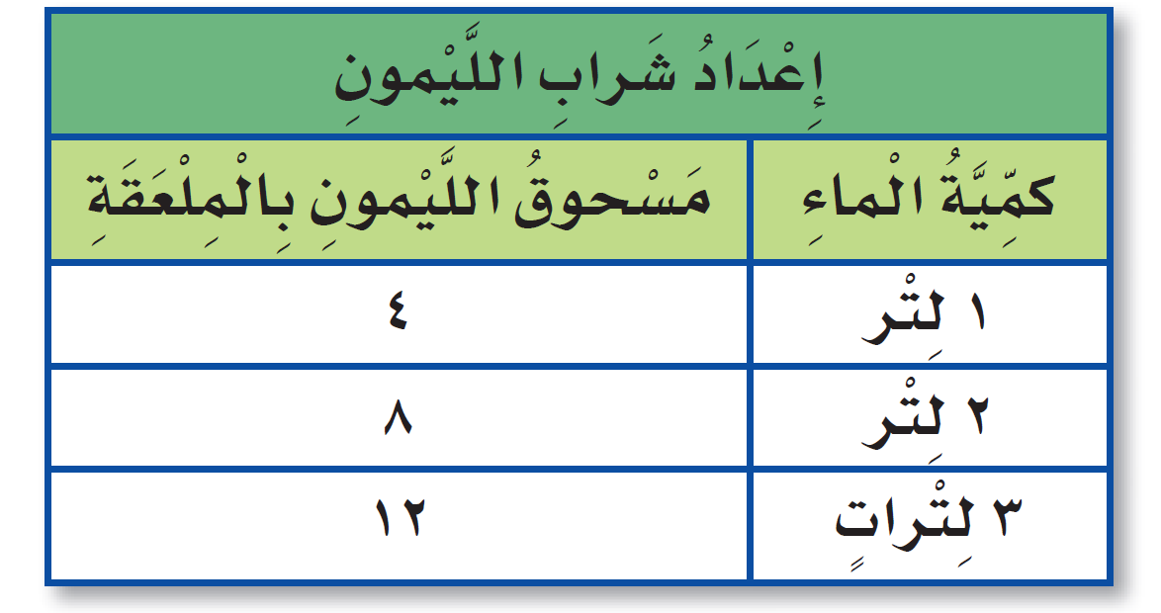
50
مهارة حل المسألة
2-3
القياس : إذا كانت كل ملعقة طعام من مسحوق الليمون تكفي لعمل كأس من شراب الليمون كما هو موضح بالجدول أدناه , فهل تكفي 3 لترات من الماء لعمل 15 كأساً من شراب الليمون .؟ أوضح إجابتي .
7
الدقيق ؛ نعم 23 + 26 = 49 و 49 < 52
التالية
18
السابقة

Slide 7
50
مهارة حل المسألة
2-3
أحدد هل الجواب التقديري هو المطلوب أم الجواب الدقيق ، ثم أحل كلا من المسائل الآتية :
أتدرب
تتسع حافلة ركاب ل 52 طالبا . فإذا كان عدد طلاب الصف الثاني 23 طالبا وعدد طلاب الصف الثالث 26 طالبا . فهل يمكن لطلاب الصفين أن يركبوا جميعا فيها ؟
8
الدقيق ؛ 33 + 15 = 48 خطوة .
مسألتين من واقع الحياة يكون المطلوب في إحداهما هو الجواب التقديري ، و في الثانية الجواب الدقيق.
9
التالية
18
السابقة

